Slide 1
Análisis descriptivo de los resultados obtenidos por los estudiantes de sexto año Escuela: Celsa Virgen Profesora:
Notes:
Diapositiva de apertura tentativa

Slide 2
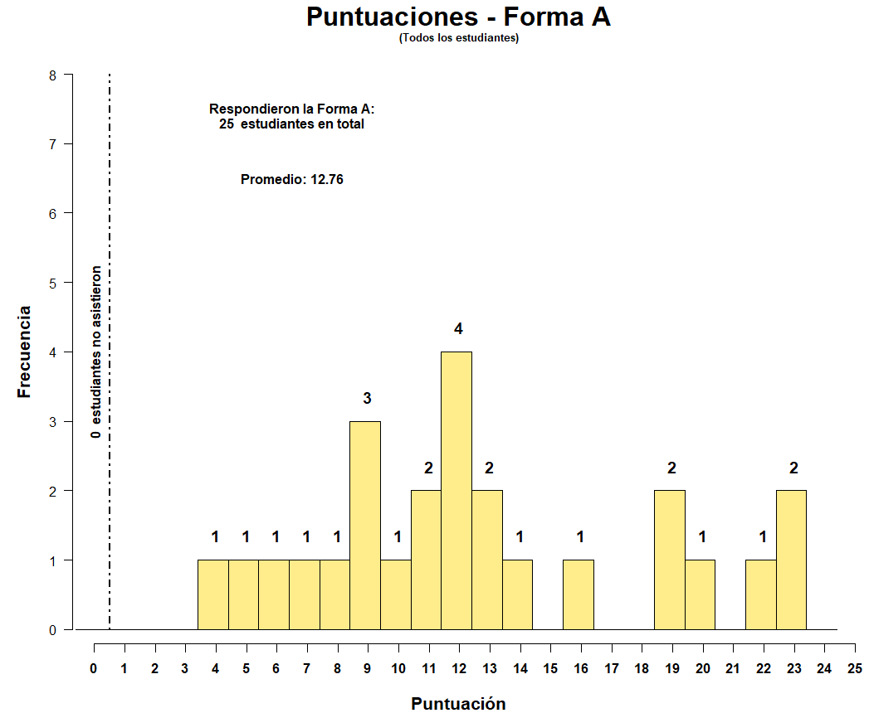

Slide 3
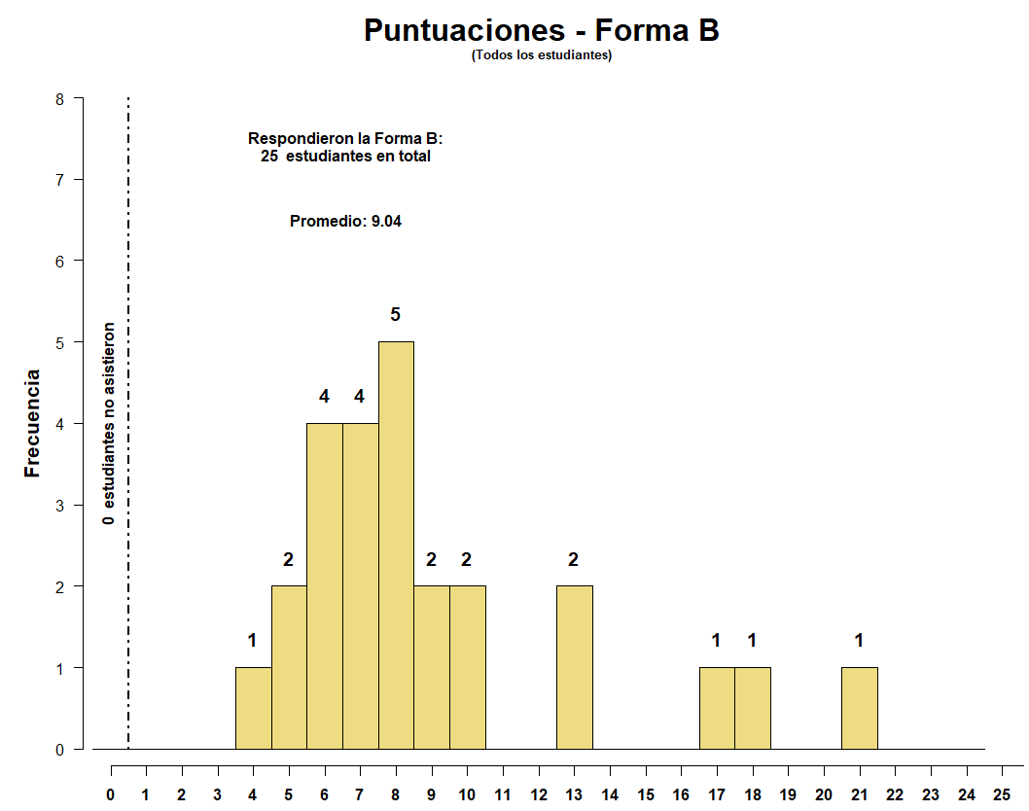

Slide 4
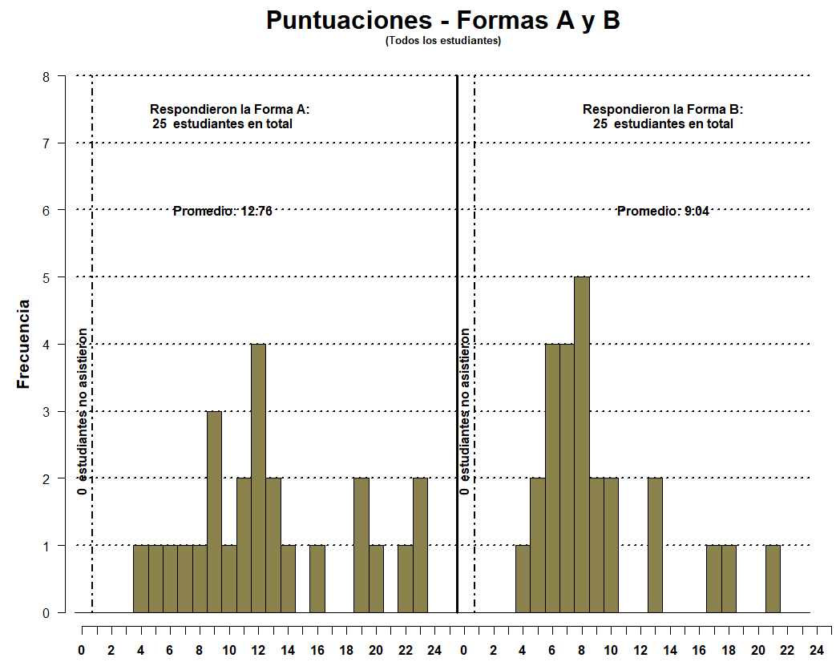

Slide 5
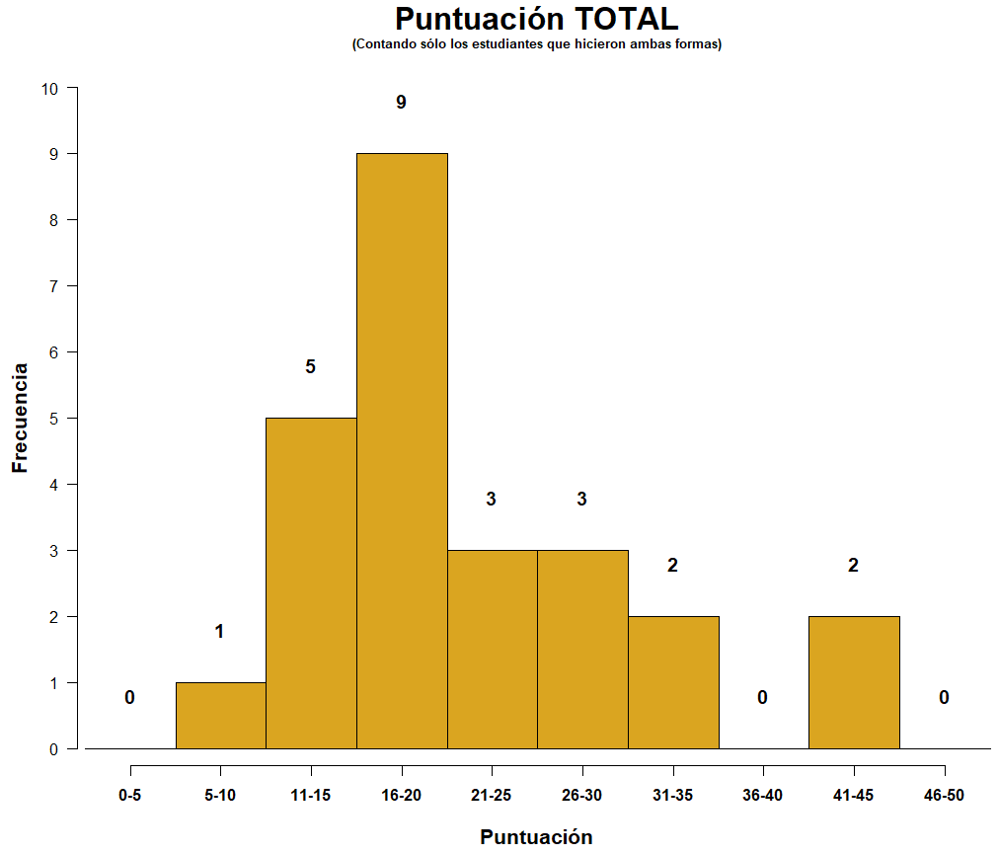

Slide 6
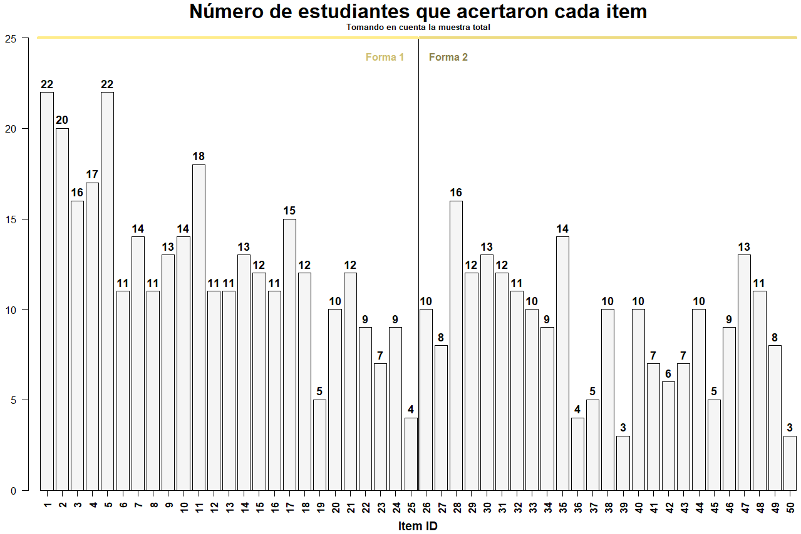
Notes:
Ahora sí, en esta gráfica se presenta por cada uno de los ítems (enlistados en el eje de las X) el número de estudiantes que acertaron (tomando en cuenta la muestra total)

Slide 7
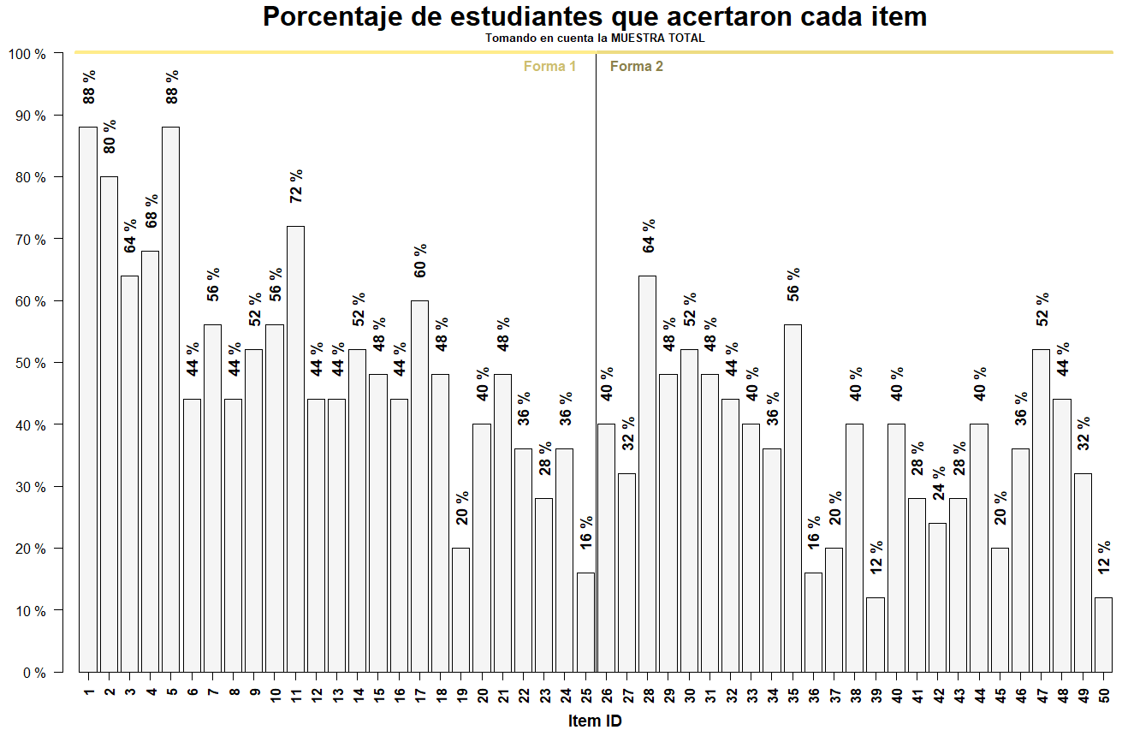

Slide 8
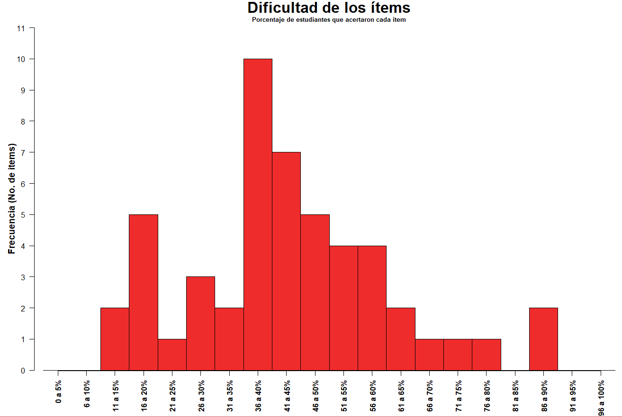
Notes:
Lo que esta gráfica presenta es el número de ítems (en Y) que caen dentro de distintos rangos de “dificultad” (en x). Convendría explicar que la dificultad se está evaluando a partir del porcentaje (o “proporción”, el término que sea más amigable) de estudiantes que acertaron cada ítem.
De esta gráfica destacaría tres cosas:
1.- No hay ningún ítem que sea tan difícil como para que menos del 5% de los estudiantes lo acertara (como se puede apreciar en el huequito del primer rango)
2.- No hay ningún ítem tan fácil como para que más del 90% de los estudiantes lo acierten.
3.- La mayoría de los ítems se concentran entre el 30 y el 70%, lo cual quiere decir que la mayoría de los ítems fueron acertados por al menos el 30% de los estudiantes, pero no más del 70%.
Más adelante, se identifican los ítems que cayeron debajo del 30% global, con la relación del índice de dificultad estimado por cada categoría posible.

Slide 9
Los ítems más difíciles
Se presentan los ítems que fueron resueltos por menos del 40% de todos los estudiantes, o bien, por menos del 30% de los estudiantes de cada una de las siguientes categorías:
Estudiantes de Quinto
Estudiantes de Sexto
Estudiantes de 5A
Estudiantes de 5B
Estudiantes de 6A
Estudiantes de 6B
Notes:
Se presentan los ítems que fueron respondidos por menos del 40% de todos los estudiantes y se presentan cada uno con una tabla que presenta el porcentaje de aciertos observados en cada categoría (Quinto, Sexto, 5ª, 5b, 6ª y 6b)
Como una observación general, se destaca que se trata de ítems que tienen que ver con la resolución de problemas que implican el trabajo con figuras geométricas, e ítems que implican operaciones con fracciones.

Slide 10
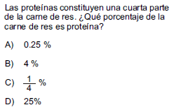
Porcentaje de estudiantes que acertaron el item
GLOBAL
20%
19.
Respuesta Correcta:
D
Item 19

Slide 11
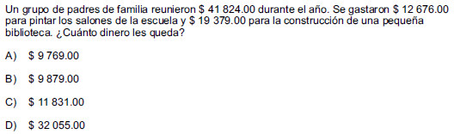
Porcentaje de estudiantes que acertaron el item
GLOBAL
28%
23.
Respuesta Correcta:
A
Item 23
Notes:
Es altamente probable que el hecho de que este ítem fuera presentado de manera incorrecta en el examen sea la causa por la cual los estudiantes puntuaron tan mal en el mismo. Lo ideal seria no presentar este ítem, o bien, no utilizarlo para hacer conclusiones sobre el desempeño de los estudiantes.
En el reactivo “bueno”, donde la figura se muestra cerrada, la respuesta correcta sería la opción D, pero esta opción no tiene sentido si no se presenta la línea inferior (que es uno de los dos lados iguales).

Slide 12
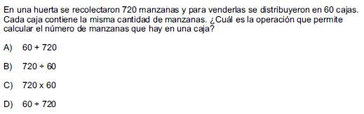
Porcentaje de estudiantes que acertaron el item
25.
GLOBAL
16%
Respuesta Correcta:
B
Item 25

Slide 13
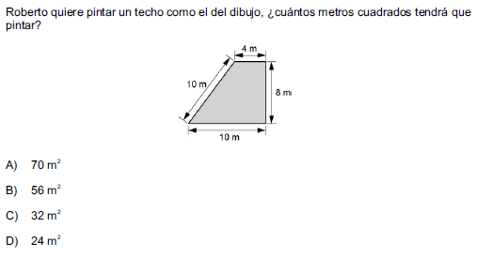
Porcentaje de estudiantes que acertaron el item
36.
GLOBAL
16%
Respuesta Correcta:
B
Item 36
Notes:
Es interesante notar que, aunque los alumnos de sexto tuvieron menos del 16% de aciertos en este ítem, este ítem fue consistentemente más difícil para los estudiantes de Quinto (marcados en amarillo)

Slide 14
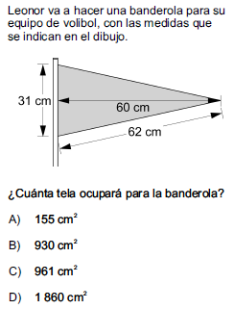
Porcentaje de estudiantes que acertaron el item
37.
GLOBAL
20%
Respuesta Correcta:
B
Item 37
Notes:
De manera similar al ítem anterior (cuyo contenido es similar a este), se observa que aunque este ítem fue difícil tanto para estudiantes de quinto como para estudiantes de sexto, siempre se observa una menor proporción de aciertos entre los estudiantes de quinto.

Slide 15
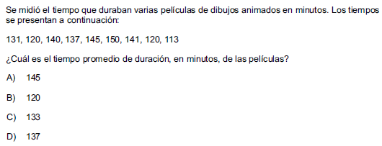
Porcentaje de estudiantes que acertaron el item
39.
GLOBAL
12%
Respuesta Correcta:
C
Item 39
Notes:
Una vez más, tenemos un ítem que fue consistentemente difícil para los estudiantes tanto de quinto como sexto, se encuentran proporcones de acierto menores entre los estudiantes de quinto.

Slide 16
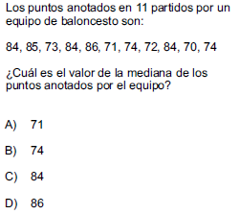
Porcentaje de estudiantes que acertaron el item
41.
GLOBAL
28%
Respuesta Correcta:
B
Item 41

Slide 17
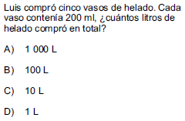
Porcentaje de estudiantes que acertaron el item
42.
GLOBAL
25%
Respuesta Correcta:
D
Item 42

Slide 18
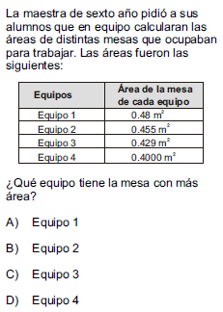
Porcentaje de estudiantes que acertaron el item
43.
GLOBAL
28%
Respuesta Correcta:
A
Item 43

Slide 19
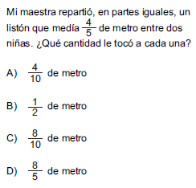
Porcentaje de estudiantes que acertaron el item
GLOBAL | 5to | 6to | 5-A | 5-B | 6-A | 6-B
36.58% | 35.48% | 37.7% | 38.7% | 32.25% | 34.37% | 41.37%
45.
GLOBAL
20%
Respuesta Correcta:
A
Item 45

Slide 20
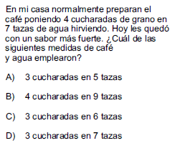
Porcentaje de estudiantes que acertaron el item
GLOBAL | 5to | 6to | 5-A | 5-B | 6-A | 6-B
36.58% | 35.48% | 37.7% | 38.7% | 32.25% | 34.37% | 41.37%
50.
GLOBAL
12%
Respuesta Correcta:
A
Item 50

